Slide 1
主日短讲： ——生命内化

Slide 2
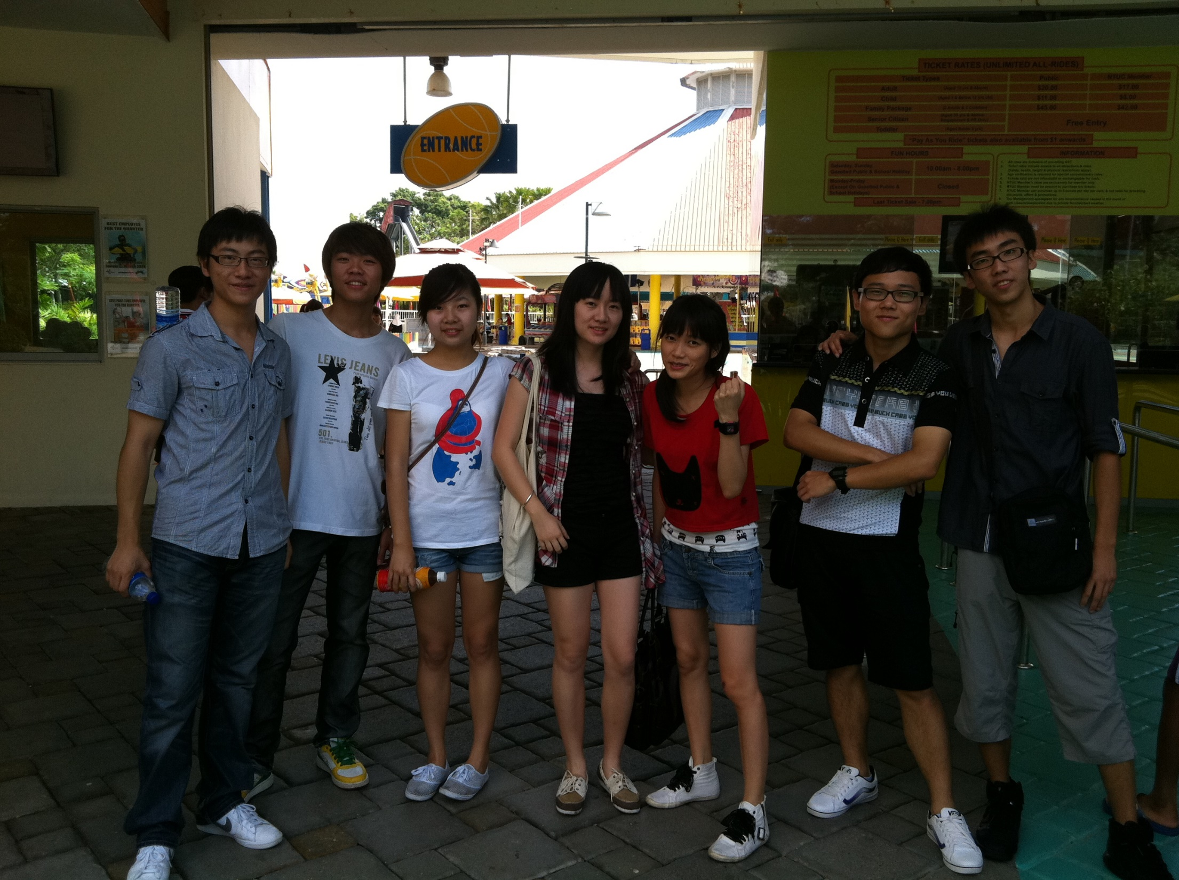

Slide 3
你我现象
体弱路痴
提笔忘字
知易行难
票子房子
外化

Slide 4
外化因素
依赖科技
政治宣传
信息爆炸
物欲社会
拥有>具有
平庸

Slide 6
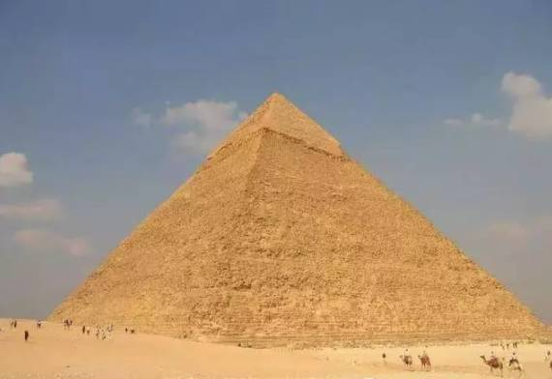

Slide 7
内化的生命
“父事为念”
“向着标杆直跑”
“朝闻道夕死可矣”

Slide 8
内化的特质
痴迷
专一

Slide 9
当今社会
专业社会
分工明确
认清目标
无可取代
具有>拥有
卓越

Slide 10
新生内化
诗 1:2
唯喜爱耶和华的律法，昼夜思想，这人便为有福！
约翰一书 1:3
我们将所看见、所听见的传给你们，使你们与我们相交；我们乃是与父并他儿子耶稣基督相交的。
加拉太书5:22-23
圣灵所结的果子就是仁爱、喜乐、和平、忍耐、恩慈、良善、信实、温柔、节制。

Slide 11
新生内化
吃透经文
生命相交
圣灵恩膏

Slide 12
新·生命

Slide 14
照我本相
永不达标
千斤压顶
容我吐槽
难言之苦
我比你“丧”

Slide 15
破解有方
正视自己
爱你的另一半
爱心说诚实话
心随灵动

Slide 16
正视自己
诗篇 139:14
我要称谢你，因我受造奇妙可畏；你的作为奇妙，这是我心深知道的。

Slide 17
爱你的另一半
彼得前書 3:7
你們做丈夫的，也要按情理和妻子同住，因她比你軟弱，與你一同承受生命之恩的，所以要敬重她。這樣，便叫你們的禱告沒有阻礙。
注： 情理 -> 知识 - > 对事情的理解与知性上的掌握

Slide 18
爱心说诚实话
以弗所書 4:15
唯用愛心說誠實話，凡事長進，連於元首基督。

Slide 19
心随灵动
约翰福音3:8
风随着意思吹，你听见风的响声，却不晓得从哪里来，往哪里去；凡从圣灵生的，也是如此。

Slide 20
讨论问题
信主后你我生命有哪些改变？
还有哪些是我们还需要被神改变的？

